Slide 1
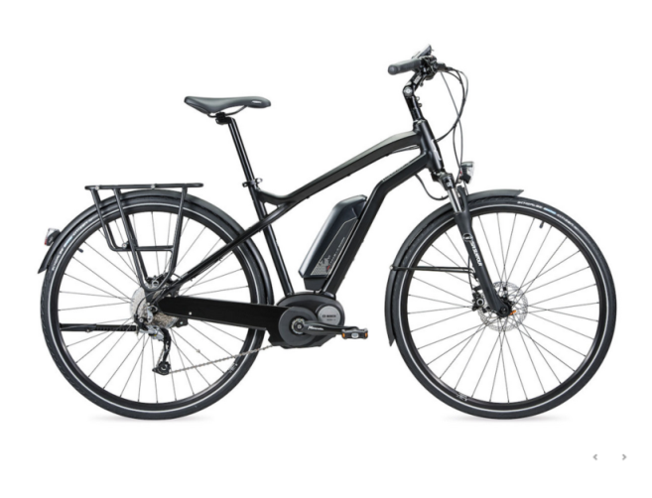
Vélo à Assistance Electrique
Rencontre des clubs ardéchois
Guilherand Granges
Vendredi 13 novembre 2015
Michel Lhardy
www.codep07.com

Slide 2
VAE : définition
Le VAE ou Vélo à Assistance Electrique est un vélo complet équipé en plus d’un moteur électrique , d’une batterie rechargeable , de capteurs et d’un contrôleur
L’assistance n’intervient que pour fournir un complément au pédalage du cycliste
Contrairement aux cyclomoteurs, e-solex, ou trottinettes électriques
Le niveau d’assistance est réglable en plusieurs paliers de zéro au maximum (de 3 à 6 selon les modèles)

Slide 3
Norme du VAE en Europe
La Directive européenne 92/61/EEC impose de respecter les caractéristiques suivantes :
assistance uniquement au pédalage
l'assistance se coupe au-dessus de 25 km/h
moteur d'une puissance inférieure à 250 W
Le VAE entre dans la catégorie cycle
Pas de permis, ni assurance, pas de points perdus !
VAE plus puissants (45 km/h) = cyclomoteurs
Port d’un casque moto, immatriculation et assurance obligatoire …

Slide 4
Un marché en forte croissance
Marché du vélo en France : 2 977 600 en 2014
+7% / 2013
Le marché VAE :
En 2005 : 3 900 unités vendues
En 2014 : 77 500 soit +37% / 2013
En Europe (2013)
Le cap du million d’unités franchit en 2013
Allemagne : 410 000 unités (40% du marché)
Pays Bas : 192 000 unités (19%)
France : 56 000 (5%)

Slide 5
Les solutions proposées
Le VAE est décliné selon plusieurs types
Vélo de ville – VTC – VTT ou Vélo de course
Budget : de 600 € à 6 000 €
Assistance :
En entrée de gamme un capteur de pédalage simple
Fonctionnement en tout ou rien
Mal conçue peut rendre le vélo moins facile à contrôler
En milieu-haut de gamme capteurs de couple, vitesse et cadence
Une assistance progressive selon l’effort fourni par le cycliste
Sensation d’aisance et de confort

Slide 6
Les solutions proposées
Pour la motorisation :
Moteur dans une roue (avant ou arrière) ou dans les 2 roues
Moteur intégré dans le pédalier avec capteur de couple
Le plus performant et agréable - Poids placé au centre du vélo
Qualité / Fiabilité / SAV / Volumes importants (Bosch, Impulse, Yamaha, Panasonic, Shimano)
Assistance à la marche
Moteur intégré dans le tube de selle (Vivax – Gruber )
Le système le plus léger et totalement intégré
Mais 200 w maxi – assez bruyant – assistance tout ou rien – fiabilité ? – faible volume de production

Slide 7
Les solutions proposées
Pour la batterie :
Technologie Lithium-Ion
Diverses puissances (wh)
300 wh pour une utilisation en ville
Puis 400 wh à 648 wh pour plus grande autonomie
Poids : 3 kg à 4,4 kg
Type de console :
Pour visualiser mode assistance , niveau batterie, vitesse
Entrée de gamme : par LED
Milieu de gamme : par affichage LCD

Slide 8
Vélo de ville

Slide 9
VTC

Slide 10
VTT

Slide 11
VTT tout suspendu

Slide 12
VAE route

Slide 13
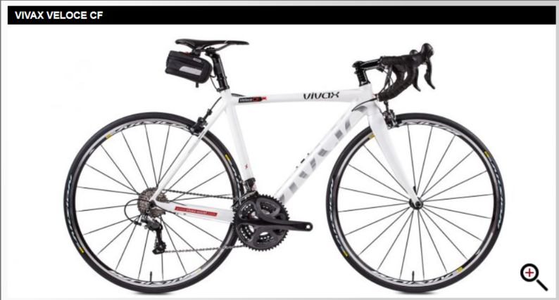
VAE route - Vivax

Slide 14
Avantages du VAE / Voiture
Le VAE est principalement utilisé comme moyen de transport doux et non polluant en milieu urbain et inter-urbain
L’alternative à la voiture pour des petits déplacements
50 % des trajets < 3 km
Déplacement sans trop d’efforts
Substantielles économies d’énergie et d’argent
Réduction de son empreinte carbone
En ville stationnement facile et gratuit

Slide 15
Plus loin, plus vite, moins cher
Motivations d’achat :
Moins cher qu’une voiture (Fr, Sp, Uk) ou mieux adaptés à leur besoin qu’un vélo mécanique (Nl)
Bien adapté à un usage fréquent (45%)
Image positive : pratique, bon marché, sain
Image mitigée des transports en commun
Le mode le plus rapide dans les zones urbaines (19 km/h)
source « © 6t - bureau de recherche » - février 2015

Slide 16
Inconvénients du VAE
Autonomie limitée par la performance de la batterie
25 km à 120 km selon intensité assistance, vent, relief …
Poids important sans assistance (batterie vide ou panne)
Difficulté de réparer une crevaison roue arrière pour les VAE avec moteur dans la roue arrière
Direction alourdie et instable si moteur dans la roue avant
Prix d’achat conséquent pour un bon VAE (2500 €)
Prix de remplacement de la batterie (500 € à 700 €)
Baisse des performances de 10% à 15% par an

Slide 17
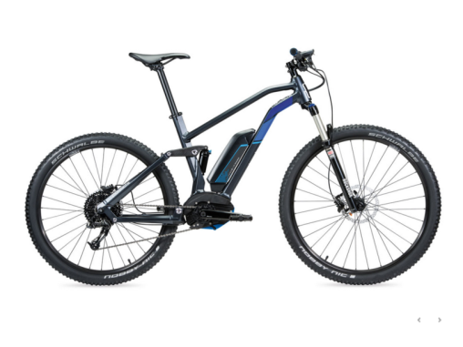
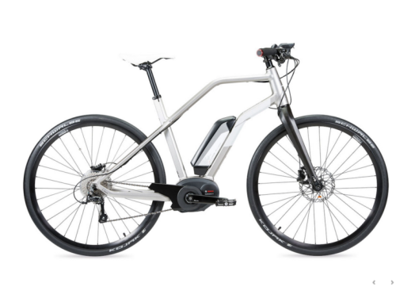
Mais pourquoi parler du VAE dans nos clubs ?

Slide 18
Pourquoi parler du VAE ?
A coté du vélo de ville ou pour se rendre au travail les autres cas d’utilisation nous concernent directement
Pour des personnes en faible condition physique
A cause du vieillissement
Suite à des problèmes de santé ponctuels
Partager le plaisir du vélo avec son conjoint
Pratiquants occasionnels ou de condition physique très différentes
La promenade arrive en deuxième motif de déplacement après le trajet domicile/travail (Etude 6T)

Slide 19
Pourquoi parler du VAE ?
Nous allons rencontrer de plus en plus de VAE
Sur nos routes d’entrainement
Nouveaux cyclistes
Conjoint de cyclistes non VAE
Dans les grands cols mythiques :
Possibilité de faire le Ventoux ou le Galibier sans trop d’effort !
En itinérance (via des prestataires ou en autonomie)
Dans les stations de montagne (sentiers VTT)
Les stations de ski ont vite compris l’intérêt à promouvoir le VTT-électrique

Slide 20
Position de la FFCT
Avant la prise de licence VAE n’était acceptée que une personne faisant état de difficultés lié à l’état de santé ou à l’âge
Déclaration sur l’honneur du président du club
Depuis le 20 mars 2105 ouverture de cette pratique pour tous les licenciés FFCT
L’assureur prend en compte la pratique du VAE
Accueil dans les sorties clubs et manifestations des pratiquants VAE non-licenciés (options à souscrire)
Charte du pratiquant VAE à faire signer par le club

Slide 21
Exclusions du VAE
Le choix est laissé aux organisateurs d’accepter ou de refuser les VAE dans leurs manifestations
Ex : Ardéchoise
Diagonale, Brevet randonneur, Brevet de longue distance, Audax, Flèches, Cyclomontagnardes
Manifestations jeunes, Ecole de cyclotourisme Critérium, BER, Aiglon Audax, et certaines organisations de VTT « sportif »

Slide 22
Documentation
Disponibles sur le site intranet de la FFCT (GILDA)
Rubrique Gestion Documentaire
Dossier « Commissions fédérales »
Répertoire « Assurrances »
Sous répertoire « VAE »
Trois documents :
Charte d’usage du pratiquant VAE.pdf
Le vélo à assistance électrique_VAE.pdf
Le VAE en France et ses aspects techniques.pdf

Slide 23
Charte d’usage du pratiquant VAE
Le licencié pratiquant le VAE s’engage dans son utilisation :
à respecter les principes fondamentaux du cyclotourisme.
à ne pas modifier son vélo à assistance électrique afin que celui-ci conserve son fonctionnement d’assistance limité à 25km/h
à respecter la vitesse des groupes fréquentés
à ne pas lui servir d’entraineur.

Slide 24
Accueils des pratiquants VAE
Nous vous recommandons une approche ouverte et favorisant le dialogue
Cas le plus facile : licencié existant passant au VAE pour raison de santé
Nouveau licencié :
Préparer son intégration dans un groupe adapté
Phase d’apprentissage nécessaire pour rouler en peloton
Comportement vis-à-vis des autres pratiquants
A suivre ….

Slide 25
Conseils sur le choix d’un VAE
N’achetez pas sans avoir essayé votre vélo
Essayez plusieurs modèles différents (surtout par le type de moteur)
En dessous de 700 € fiabilité et durée de vie limitée
Renseignez vous sur internet
Choix différent si uniquement vélo de route, VTT ou bien usage multiples
Si grande distance envisagée prévoir batterie grande capacité et/ou une batterie de rechange

Slide 26
Merci de votre attention
Michel Lhardy
www.codep07.com

